Slide 1
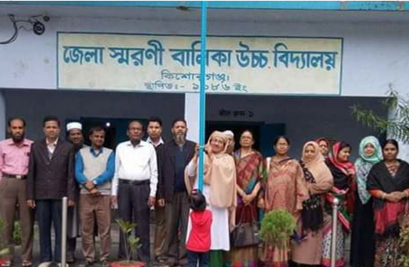
জেলা স্মরণী অন লাইন স্কুলের হিন্দুধর্ম ক্লাসে সবাইকে

Slide 2
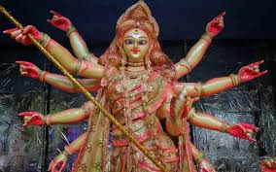
স্বা
গ
ত
ম

Slide 3
পরিচিতি
অপর্না দাস
সহকারি শিক্ষক
জেলা স্মরণী বালিকা উচ্চ বিদ্যালয়
কিশোরগঞ্জ সদর,কিশোরগঞ্জ।
হিন্দুধর্ম ও নৈতিক শিক্ষা
শ্রেণিঃ ৬ষ্ঠ
অধ্যায়ঃ ৫ম
পাঠঃ দেব-দেবী ও পুজ়া পার্বণ

Slide 4
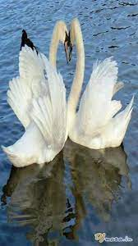
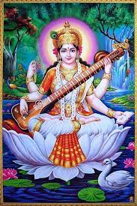
এটা কিসের ছবি?
এটা কোন দেবী?

Slide 5
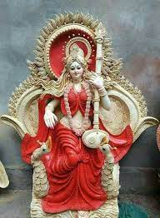
আজকের পাঠ
সরস্বতী দেবীর পূজা পদ্ধতি

Slide 6
শিখনফল
পাঠ শেষে শিক্ষার্থীরা ………
১> সরস্বতী কিসের দেবী তা বলতে পারবে।
২>সরস্বতী দেবীর পূজা পদ্ধতি বর্ননা করতে পারবে।
৩>সরস্বতী দেবীর প্রণাম মন্ত্র ও পুষ্পাঞ্জলি মন্ত্রের শুদ্ধ উচ্চারণ করতে পারবে।

Slide 7
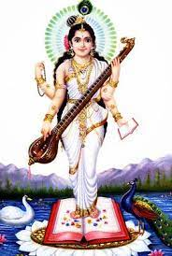
সরস্বতী দেবীর পরিচয় ও পূজা পদ্ধতি
সরস্বতী দেবী বিদ্যা ,সংষ্কৃতি ও শিল্পকলার দেবী।শতরূপা
মহাশ্বেতা,সারদা এসব নামেও সরস্বতী দেবীকে ডাকা হয়।
দেবীর বর্ণ চন্দ্রের কিরণের মতো শুভ্র। দেবীর হাতে
আছে বীণা ও পুস্তক। রাজহংস দেবীর বাহন।
মাঘ মাসের শুক্লা পঞ্চমী তিথিতে দেবী সরস্বতীর পূজা করা হয়।
দেবী সরস্বতী শুভ্র বসন পরিহিতা।সাদা পদ্ম ফুল দেবীর আসন।
সরস্বতী পূজা পারিবারিক ও সামাজিক ভাবে করা হয়। স্কুল ,কলেজ
বিভিন্ন শিক্ষা প্রতিষ্ঠানেও সাড়ম্বরে সরস্বতী দেবীর পূজা করা হয়।
সাকার রূপে প্রতিমার মাধ্যমে সরস্বতী দেবীর পূজা করা হয়।
পূজা পদ্ধতি হিসেবে পূজার মন্ডপ সাজানো, উওপকরণ সংগ্রহ
সংকল্প গ্রহন আমন্ত্রন জানানো বা প্রাণপ্রতিষ্ঠা ,বসার আসন বা
সিঙ্ঘসন সমর্পণ ,পা ধোয়ার জল সমর্পণ ,আচমন প্রভৃতি সাধারণ
পূজাবিধি অনুসারে সম্পাদন হয়। সরস্বতী দেবীর পূষ্পাঞ্জলির জন্য
লাল রঙ্গের ফুলের প্রয়োজ়ন হয়। পলাশ ফুল সরস্বতী দেবীর প্রিয়
ফুল।

Slide 8
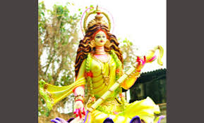
সরস্বতী দেবীর পুষ্পাঞ্জলি মন্ত্র
ওঁ সরস্বত্যৈ নমো নিত্যং ভদ্রকালৈ নমো নমঃ
বেদ-বেদাঙ্গ-বেদান্ত-বিদ্যাস্থানেভ্যঃ এব চ
এষ সচন্দন-বিল্বপত্র-পুষ্পাঞ্জলিঃওঁ শ্রী শ্রীসরস্বত্যৈ নমঃ
সরলার্থঃ দেবী সরস্বতী ভদ্রকালীকে নিত্য প্রণাম করি।প্রণাম
জানাই বেদ,বেদাঙ্গ,বেদান্ত ইত্যাদি বিদ্যাস্থানকে এবং এ
স্থানকে সর্বদা প্রণাম করি। এই চন্দনযুক্ত বিল্বপত্র ও পুষ্পের
অঞ্জলি দিয়ে শ্রী শ্রী সরস্বতী দেবীকে প্রণাম জানাই।

Slide 9
একক কাজ
দেবী সরস্বতীর পুজা পদ্ধতি খাতায় লিখ।

Slide 10
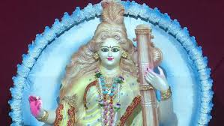
সরস্বতী দেবীর প্রণাম মন্ত্র
ওঁ সরস্বতী মহাভাগে বিদ্যে কমললোচনে
বিশ্বরূপে বিশালাক্ষি বিদ্যাং দেহি নমোহস্তুতে।।
সরলার্থঃ হে মহীয়সী সরস্বতী,পদ্মফুলের মতো
তোমার চক্ষু,তুমি বিশ্বরূপা।হে বিশাল চক্ষুধারণকারী
দেবীতুমি বিদ্যা দান কর।তোমাকে প্রণাম করি।

Slide 11
একক কাজ
সরস্বতী দেবীর প্রণাম মন্ত্রটি
শুদ্ধ উচ্চারণে বল।

Slide 12
মূল্যায়ণ
১> সরস্বতী কিসের দেবী?
উঃ বিদ্যার দেবী।
২> কোন ফুল সরস্বতী দেবীর প্রিয় ফুল?
উঃ পলাশ ফুল।
৩> সরস্বতী দেবীর বর্ণ কেমন?
উঃ চন্দ্রের কিরণের মতো শুভ্র।
৪> কখন সরস্বতী পূজা করা হয়?
উঃ মাঘ মাসের শুক্লা পঞ্চমী তিথিতে।
৫> সরস্বতী দেবীর পুজার জন্য কি রঙ্গের ফুল দরকার হয়?
উঃ লাল রঙ্গের ফুল।

Slide 13
বাড়ীর কাজ
সরস্বতী দেবীর পুজার মাধ্যমে আমরা কি ধরণের শিক্ষা পাই
এবং তা সমাজের উপর কেমন প্রভাব বিস্তার করে বলে তোমার
মনে হয় তা লিখে আনবে।

Slide 14
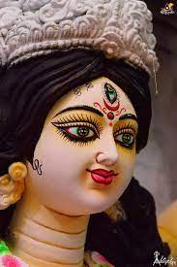
সবাই ভালো থেকো আর আগামী ক্লাসে উপস্থিত থেকো
ধন্যবাদ

